Slide 1


Slide 2
【使徒行傳二十二 15】
因為你要將所看見的，所聽見的，
對着萬人為他作見證。

Slide 3
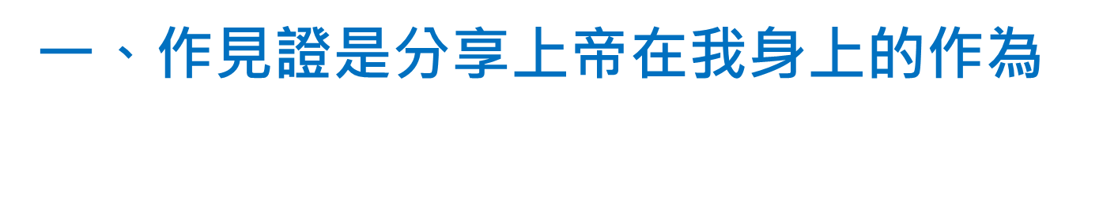

Slide 4
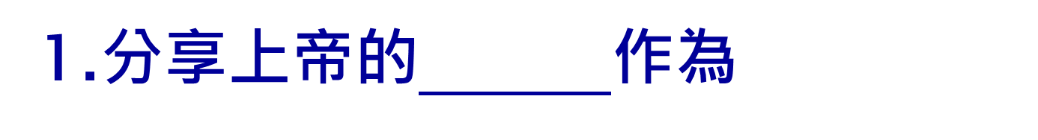
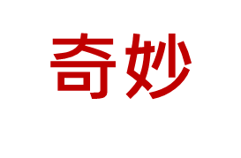
【約翰福音四 28~30】
那婦人就留下水罐子，往城裏去，對眾人說：「你們來看！有一個人將我素來所行的一切事都給我說出來了，莫非這就是基督嗎？」眾人就出城，往耶穌那裏去。」

Slide 5
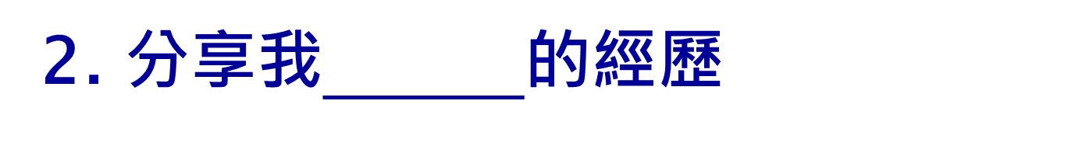

【約翰福音九 25】
他說：「他是個罪人不是，我不知道；有一件事我知道，從前我是眼瞎的，如今能看見了。」

Slide 6
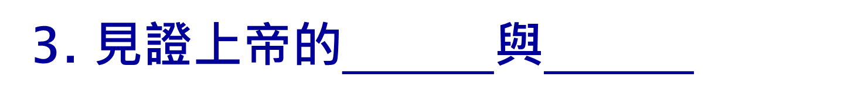
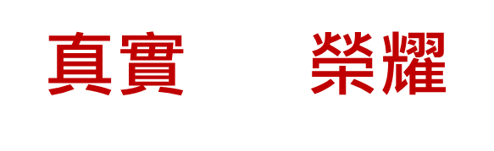
【詩篇五十七 9~11】
主啊，我要在萬民中稱謝你，在列邦中歌頌你！因為，你的慈愛高及諸天；你的誠實達到穹蒼。上帝啊，願你崇高過於諸天！願你的榮耀高過全地！

Slide 7
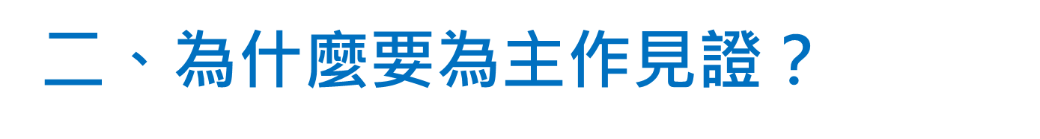

Slide 8
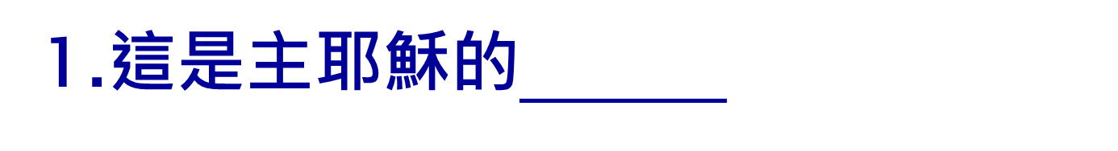
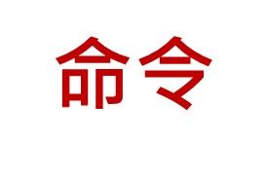
【使徒行傳一 8】
但聖靈降臨在你們身上，你們就必得着能力，並要在耶路撒冷、猶太全地，和撒馬利亞，直到地極，作我的見證。

Slide 9
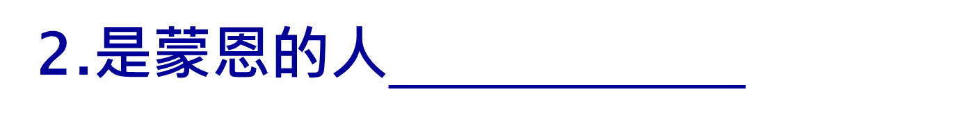
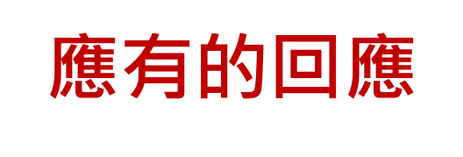
【使徒行傳四 18~20】
於是叫了他們來，禁止他們總不可奉耶穌的名講論教訓人。彼得、約翰說：「聽從你們，不聽從上帝，這在上帝面前合理不合理，你們自己酌量吧！我們所看見所聽見的，不能不說。」

Slide 10
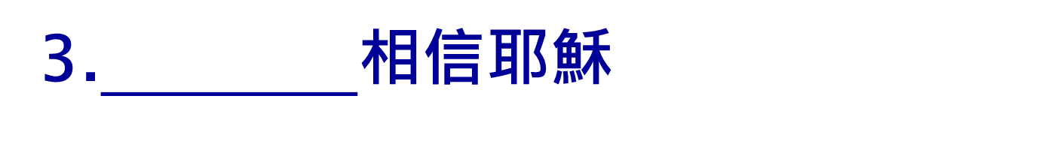

【約翰福音四 39】
那城裏有好些撒馬利亞人信了耶穌，因為那婦人作見證說：「他將我素來所行的一切事都給我說出來了。」

Slide 11
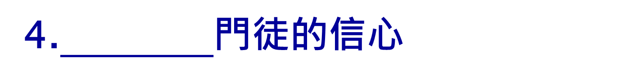
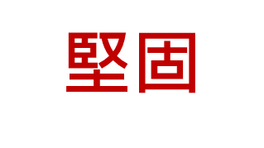
【希伯來書十二 1~2a】
我們既有這許多的見證人，如同雲彩圍着我們，就當放下各樣的重擔，脫去容易纏累我們的罪，存心忍耐，奔那擺在我們前頭的路程，仰望為我們信心創始成終的耶穌。

Slide 12
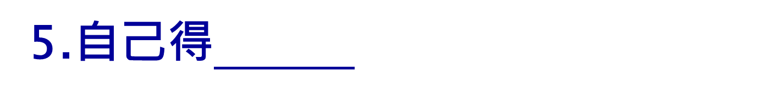
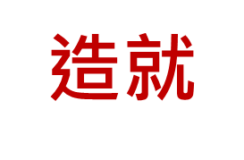
【使徒行傳五 40~41】
公會的人聽從了他，便叫使徒來，把他們打了，又吩咐他們不可奉耶穌的名講道，就把他們釋放了。他們離開公會，心裏歡喜，因被算是配為這名受辱。

Slide 13
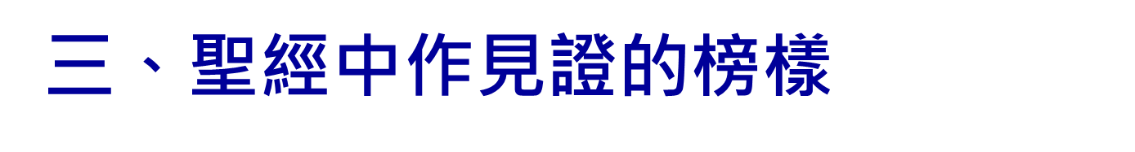

Slide 14
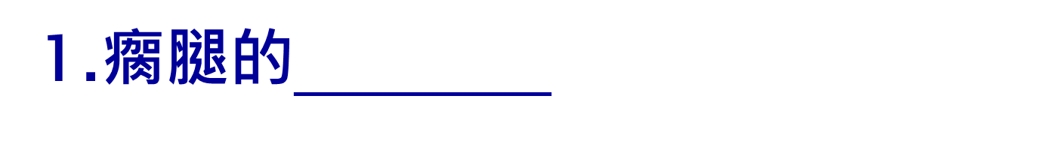
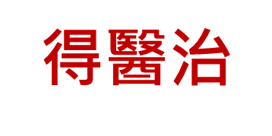
【使徒行傳三 1~10】
申初禱告的時候，彼得、約翰上聖殿去。有一個人，生來是瘸腿的，天天被人擡來，放在殿的一個門口（那門名叫美門），要求進殿的人賙濟。他看見彼得、約翰將要進殿，就求他們賙濟。彼得、約翰定睛看他；彼得說：「你看我們！」

Slide 15
那人就留意看他們，指望得着甚麼。彼得說：「金銀我都沒有，只把我所有的給你：我奉拿撒勒人耶穌基督的名，叫你起來行走！」於是拉着他的右手，扶他起來；他的腳和踝子骨立刻健壯了，就跳起來，站着，又行走，同他們進了殿，走着，跳着，讚美上帝。百姓都看見他行走，讚美上帝；認得他是那素常坐在殿的美門口求賙濟的，就因他所遇着的事滿心希奇、驚訝。

Slide 16
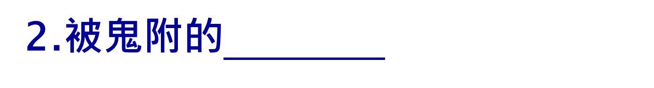
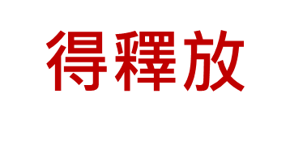
【路加福音八 26~39】
他們到了格拉森人的地方，就是加利利的對面。耶穌上了岸，就有城裏一個被鬼附着的人迎面而來。這個人許久不穿衣服，不住房子，只住在墳塋裏。他見了耶穌，就俯伏在他面前，大聲喊叫，說：「至高上帝的兒子耶穌，我與你有甚麼相干？求你不要叫我受苦！」

Slide 17
…耶穌問他說：「你名叫甚麼？」他說：「我名叫『羣』」；這是因為附着他的鬼多。鬼就央求耶穌，不要吩咐他們到無底坑裏去。那裏有一大羣豬在山上吃食。鬼央求耶穌，准他們進入豬裏去。耶穌准了他們，鬼就從那人出來，進入豬裏去。於是那羣豬闖下山崖，投在湖裏淹死了。…眾人出來要看是甚麼事；到了耶穌那裏，看見鬼所離開的那人，坐在耶穌腳前，穿着衣服，心裏明白過來，他們就害怕。

Slide 18
看見這事的便將被鬼附着的人怎麼得救告訴他們。…鬼所離開的那人懇求和耶穌同在；耶穌卻打發他回去，說：「你回家去，傳說上帝為你做了何等大的事。」他就去，滿城裏傳揚耶穌為他做了何等大的事。

Slide 19
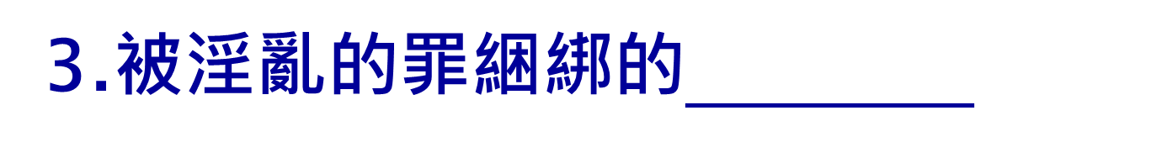
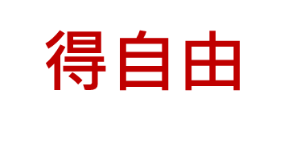
【約翰福音四 7~30】
有一個撒馬利亞的婦人來打水。耶穌對她說：「請你給我水喝。」（那時門徒進城買食物去了。）撒馬利亞的婦人對他說：「你既是猶太人，怎麼向我一個撒馬利亞婦人要水喝呢？」原來猶太人和撒馬利亞人沒有來往。

Slide 20
耶穌回答說：「你若知道上帝的恩賜，和對你說『給我水喝』的是誰，你必早求他，他也必早給了你活水。」婦人說：「先生，沒有打水的器具，井又深，你從哪裏得活水呢？我們的祖宗雅各將這井留給我們，他自己和兒子並牲畜也都喝這井裏的水，難道你比他還大嗎？」耶穌回答說：「凡喝這水的還要再渴；人若喝我所賜的水就永遠不渴。我所賜的水要在他裏頭成為泉源，直湧到永生。」

Slide 21
婦人說：「先生，請把這水賜給我，叫我不渴，也不用來這麼遠打水。」耶穌說：「你去叫你丈夫也到這裏來。」婦人說：「我沒有丈夫。」耶穌說：「你說沒有丈夫是不錯的。你已經有五個丈夫，你現在有的並不是你的丈夫。你這話是真的。」婦人說：「先生，我看出你是先知。我們的祖宗在這山上禮拜，你們倒說，應當禮拜的地方是在耶路撒冷。」

Slide 22
耶穌說：「婦人，你當信我。時候將到，你們拜父，也不在這山上，也不在耶路撒冷。你們所拜的，你們不知道；我們所拜的，我們知道，因為救恩是從猶太人出來的。時候將到，如今就是了，那真正拜父的，要用心靈和誠實拜他，因為父要這樣的人拜他。」神是個靈，所以拜他的必須用心靈和誠實拜他。」婦人說：「我知道彌賽亞（就是那稱為基督的）要來；他來了，必將一切的事都告訴我們。」

Slide 23
耶穌說：「這和你說話的就是他！」當下門徒回來，就希奇耶穌和一個婦人說話；只是沒有人說：「你是要甚麼？」或說：「你為甚麼和她說話？」那婦人就留下水罐子，往城裏去，對眾人說：「你們來看！有一個人將我素來所行的一切事都給我說出來了，莫非這就是基督嗎？」眾人就出城，往耶穌那裏去。

Slide 24
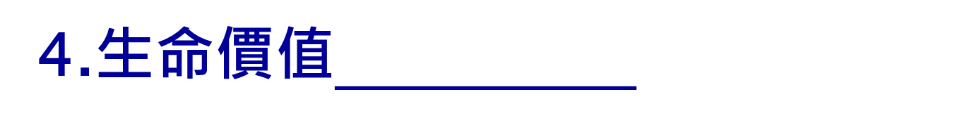
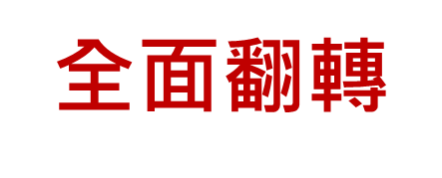
【使徒行傳二十六 4~11】
我從起初在本國的民中，並在耶路撒冷，自幼為人如何，猶太人都知道。他們若肯作見證就曉得，我從起初是按着我們教中最嚴緊的教門作了法利賽人。現在我站在這裏受審，是因為指望上帝向我們祖宗所應許的；

Slide 25
這應許，我們十二個支派，晝夜切切地事奉上帝，都指望得着。王啊，我被猶太人控告，就是因這指望。上帝叫死人復活，你們為甚麼看作不可信的呢？從前我自己以為應當多方攻擊拿撒勒人耶穌的名，我在耶路撒冷也曾這樣行了。既從祭司長得了權柄，我就把許多聖徒囚在監裏。他們被殺，我也出名定案。在各會堂，我屢次用刑強逼他們說褻瀆的話，又分外惱恨他們，甚至追逼他們，直到外邦的城邑。

Slide 26
【使徒行傳二十六 12~18】
「那時，我領了祭司長的權柄和命令，往大馬士革去。王啊，我在路上，晌午的時候，看見從天發光，比日頭還亮，四面照着我並與我同行的人。我們都仆倒在地，我就聽見有聲音用希伯來話向我說：『掃羅！掃羅！為甚麼逼迫我？你用腳踢刺是難的！』我說：『主啊，你是誰？』主說：『我就是你所逼迫的耶穌。

Slide 27
你起來站着，我特意向你顯現，要派你作執事，作見證，將你所看見的事和我將要指示你的事證明出來。我也要救你脫離百姓和外邦人的手。我差你到他們那裏去，要叫他們的眼睛得開，從黑暗中歸向光明，從撒但權下歸向上帝；又因信我，得蒙赦罪，和一切成聖的人同得基業。』

Slide 28
【使徒行傳二十六 19~23】
「亞基帕王啊，我故此沒有違背那從天上來的異象；先在大馬士革，後在耶路撒冷和猶太全地，以及外邦，勸勉他們應當悔改歸向上帝，行事與悔改的心相稱。因此，猶太人在殿裏拿住我，想要殺我。

Slide 29
然而我蒙上帝的幫助，直到今日還站得住，對着尊貴、卑賤、老幼作見證；所講的並不外乎眾先知和摩西所說將來必成的事，就是基督必須受害，並且因從死裏復活，要首先把光明的道傳給百姓和外邦人。」

Slide 30
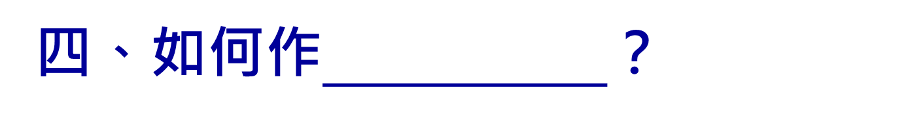
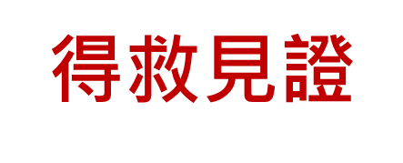
以前述保羅的見證來學習作得救見證的三個步驟：
1. 信耶穌前的生命狀態（使徒行傳二十六 4~11）
2. 信耶穌的關鍵事件（使徒行傳二十六 12~18）
3. 信耶穌後的生命改變（使徒行傳二十六 19~23）

Slide 31
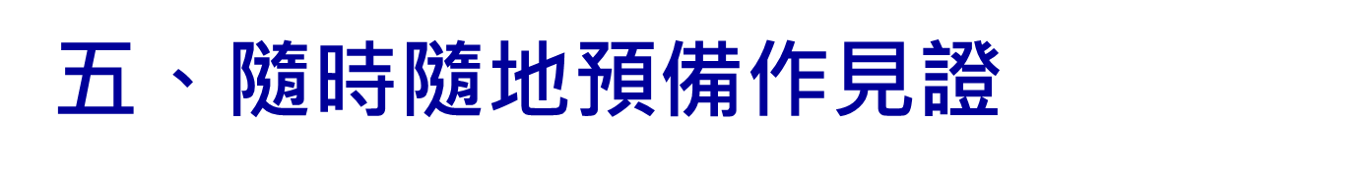

Slide 32
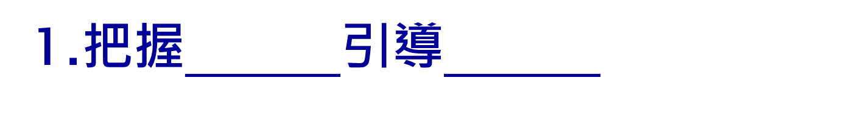

【歌羅西書四 5】
你們要愛惜光陰，用智慧與外人交往。

Slide 33
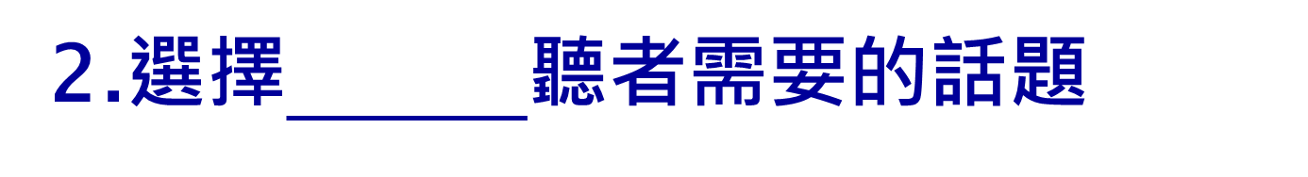
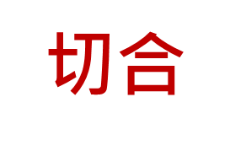
【使徒行傳十七 22~25】
保羅站在亞略‧巴古當中，說：「眾位雅典人哪，我看你們凡事很敬畏鬼神。我遊行的時候，觀看你們所敬拜的，遇見一座壇，上面寫着『未識之神』。你們所不認識而敬拜的，我現在告訴你們。創造宇宙和其中萬物的上帝，既是天地的主，就不住人手所造的殿，也不用人手服事，好像缺少甚麼；自己倒將生命、氣息、萬物，賜給萬人。

Slide 34
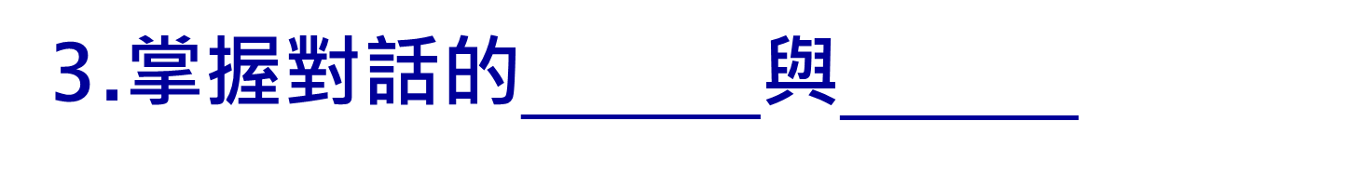
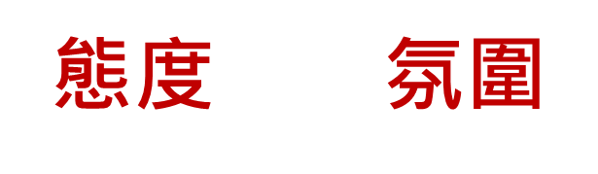
【彼得前書三 15】
只要心裏尊主基督為聖。有人問你們心中盼望的緣由，就要常作準備，以溫柔、敬畏的心回答各人。

Slide 35
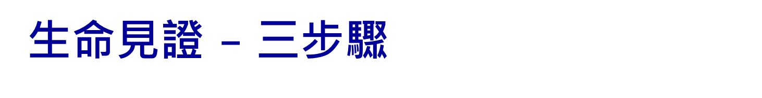
1. 信耶穌前的生命狀態 （30%）
2. 信耶穌的關鍵事件 （40%）
3. 信耶穌後的生命改變 （30%）

Slide 36
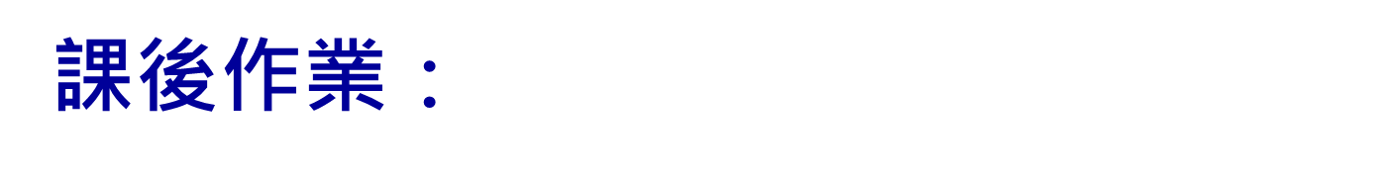
照著作得救見證的三步驟，寫下自己得救見證的逐字稿，請參照見證書寫範例。

